Slide 1
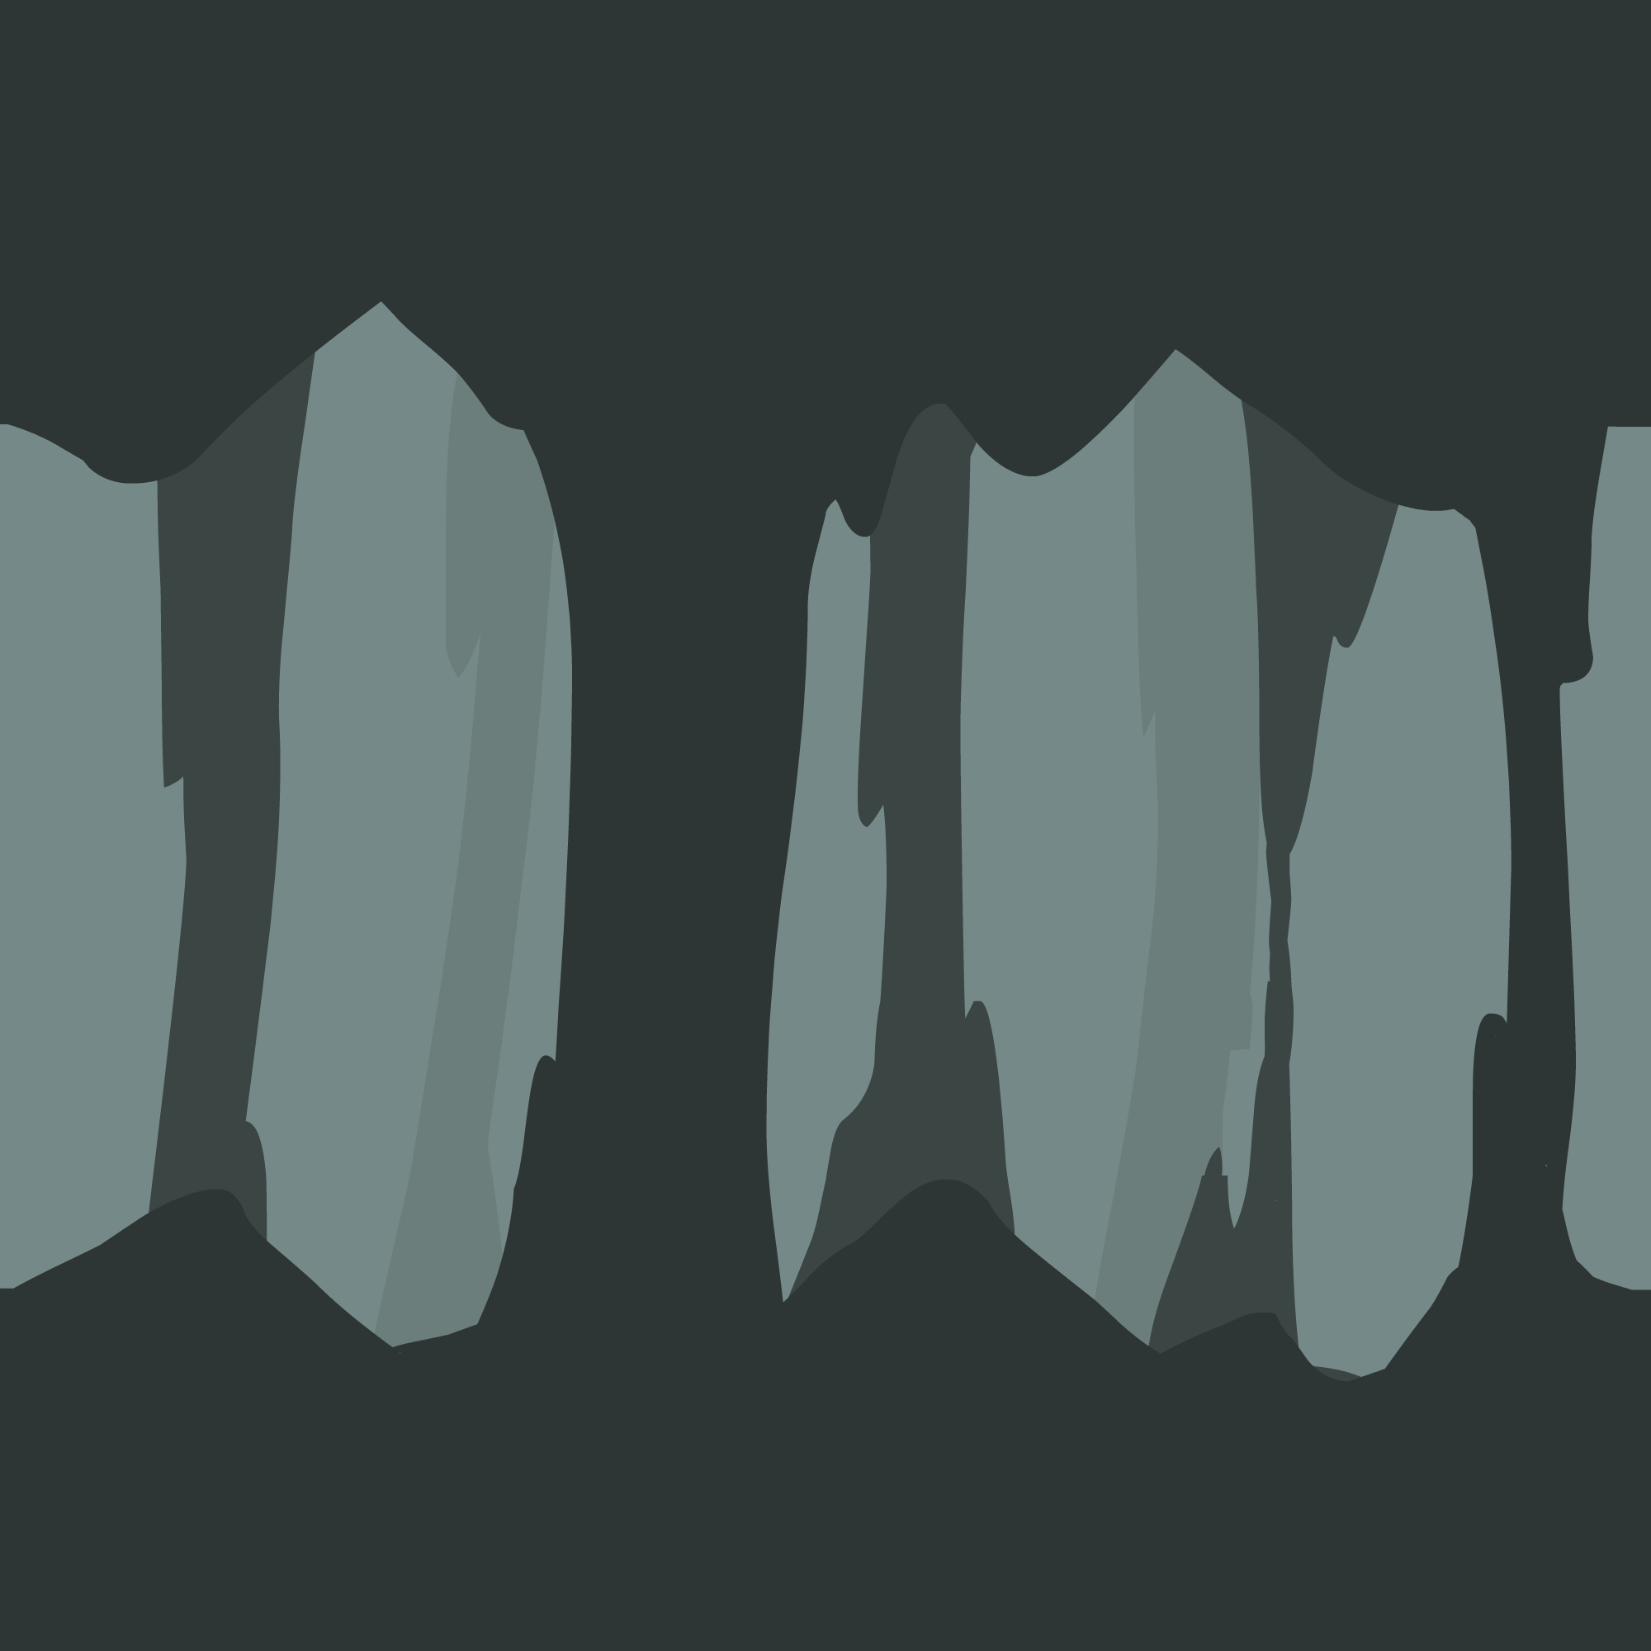
Indiana Snake
Podstawy Informatyki
Aleksandra Woźniak, Justyna Sielska, Marta Lipień

Slide 2
Indiana snake w pigułce
Zamiast standardowych owoców, gracz poluje na rozmaite artefakty, o pięciu różnych teksturach. Każdy zebrany przedmiot dodaje 1 punkt do wyniku, ale sprawia też, że Indiana Snake wydłuża się o 2 segmenty. Przez to z każdym ruchem robi się coraz ciaśniej i trudniej.
Gra kończy się w momencie uderzenia w ścianę lub gdy wąż zaplącze się we własny ogon. Wymaga to od gracza planowania trasy z wyprzedzeniem, zwłaszcza, że artefakty nie zawsze pojawiają się w wygodnych miejscach.
W grze poruszamy się strzałkami. Odpowiednie fragmenty kodu chronia użytkownika przed "cofnięciem się w ciało" snake'a.
Gra posiada licznik punktów, który widać w rogu ekranu przez całą grę, który na bierząco się aktualizuje.
Po przegranej nie musisz resetować całej gry. W menu możesz wybrać opcję restaru lub wpisać się do leaderboardu. Możesz też wyjść do menu.

Slide 3
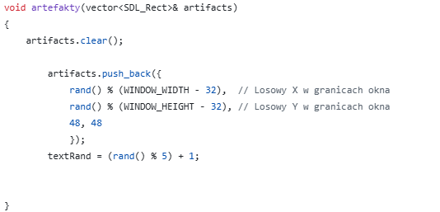
Generowanie artefaktów
Tworzy losowe artefakty na mapie.
Każdy artefakt ma rozmiar 48x48.
Funkcja jest wywoływana przy starcie i restarcie gry.

Slide 4
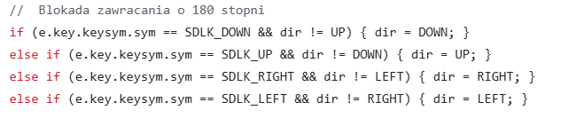
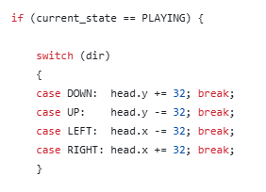
Ruch węża
Gracz steruje wężem strzałkami
Program blokuje zawracanie o 180 stopni
Dzięki temu wąż nie może „wejść w siebie” przez błąd gracza
Głowa węża przesuwa się o 20 pikseli
Ruch odbywa się w stałych odległościach więc gra jest płynna

Slide 5
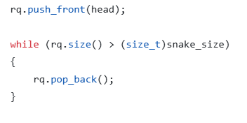
Przechowywanie ciała węża
Nowa głowa jest dodana na przód
Ogon jest usuwany tylko jeśli wąż jest za długi
Wąż rośnie gdy zje artefakt
Deque to struktura, która pozwala dodać nową głowę na początek i usunąć ogon z końca.

Slide 6
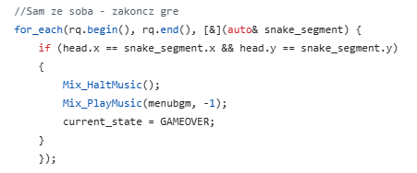
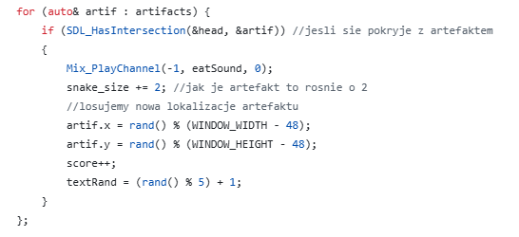
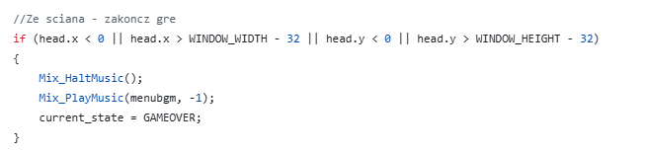
kolizacja
Kolizacja węża z samym sobą:
Jeśli głowa dotknęła któregoś segmenty to gra przechodzi do stanu Game Over.
Kolizacja ze ścianą:
Jeśli wąż próbuje wyjść poza granice okna gra się kończy.
Kolizacja to stan w którym dwa obiekty na siebie nachodzą.
Kolizacja z artefaktem:
Wąż zjada artefakty, artefakt znika, wąż rośnie i gracz dostaje punkt.

Slide 7
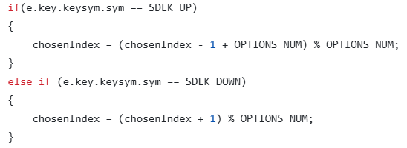

Menu
Menu obsługiwane strzałkami.
Aktualnie wybrana opcja jest podświetlana.
Zatwierdzenie wyboru klawiszem Enter.

Slide 8
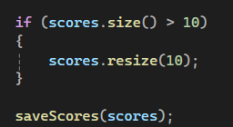
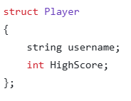

leaderboard
Dane są wczytywane z pliku do wektora poprzez customowo napisane do tego funkcje.
Zachowane jest tylko 10 najlepszych wyników - pozostale są skracane, a plik jest nadpisywany nową tabelą.
Sortowanie odbywa się malejąco po wyniku.
Każdy rekord składa się z nazwy gracza i wyniku, a dane przechowywane są w vector<Player>

Slide 9
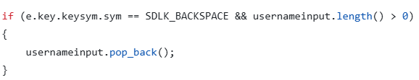
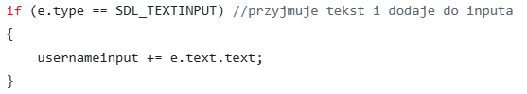
Wpisywanie nazwy gracza
Klawisz Backspace pozwala usunąć ostatni znak.
Podczas włączonego trybu wpisywania tekstu program odbiera znaki jeden po drugim i dodaje je do nazwy gracza.
Wpisywany znak jest na bieżąco wyświetlany na ekranie.

Slide 10


Dźwięk i muzyka
W grze muzyka tła jest odtwarzana osobno w menu oraz podczas rozgrywki.
Przy zjadaniu artefaktu odtwarzany jest krótki efekt dźwiękowy, który informuje gracza o zdobyciu punktu.
Po zakończeniu gry muzyka zostaje zastąpiona muzyką menu.

Slide 11
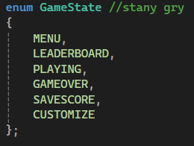
Kontrola przebiegu programu
Dzięki temu np. nie wąż nie porusza się po przegranej oraz w odpowiednim momencie wyświetla się Game Over.
Stany gry określają, czy gra jest aktualnie w trakcie rozgrywki, czy po przegranej oraz decydują o tym co jest wyświetlane i jak program reaguje na klawiaturę.

Slide 12
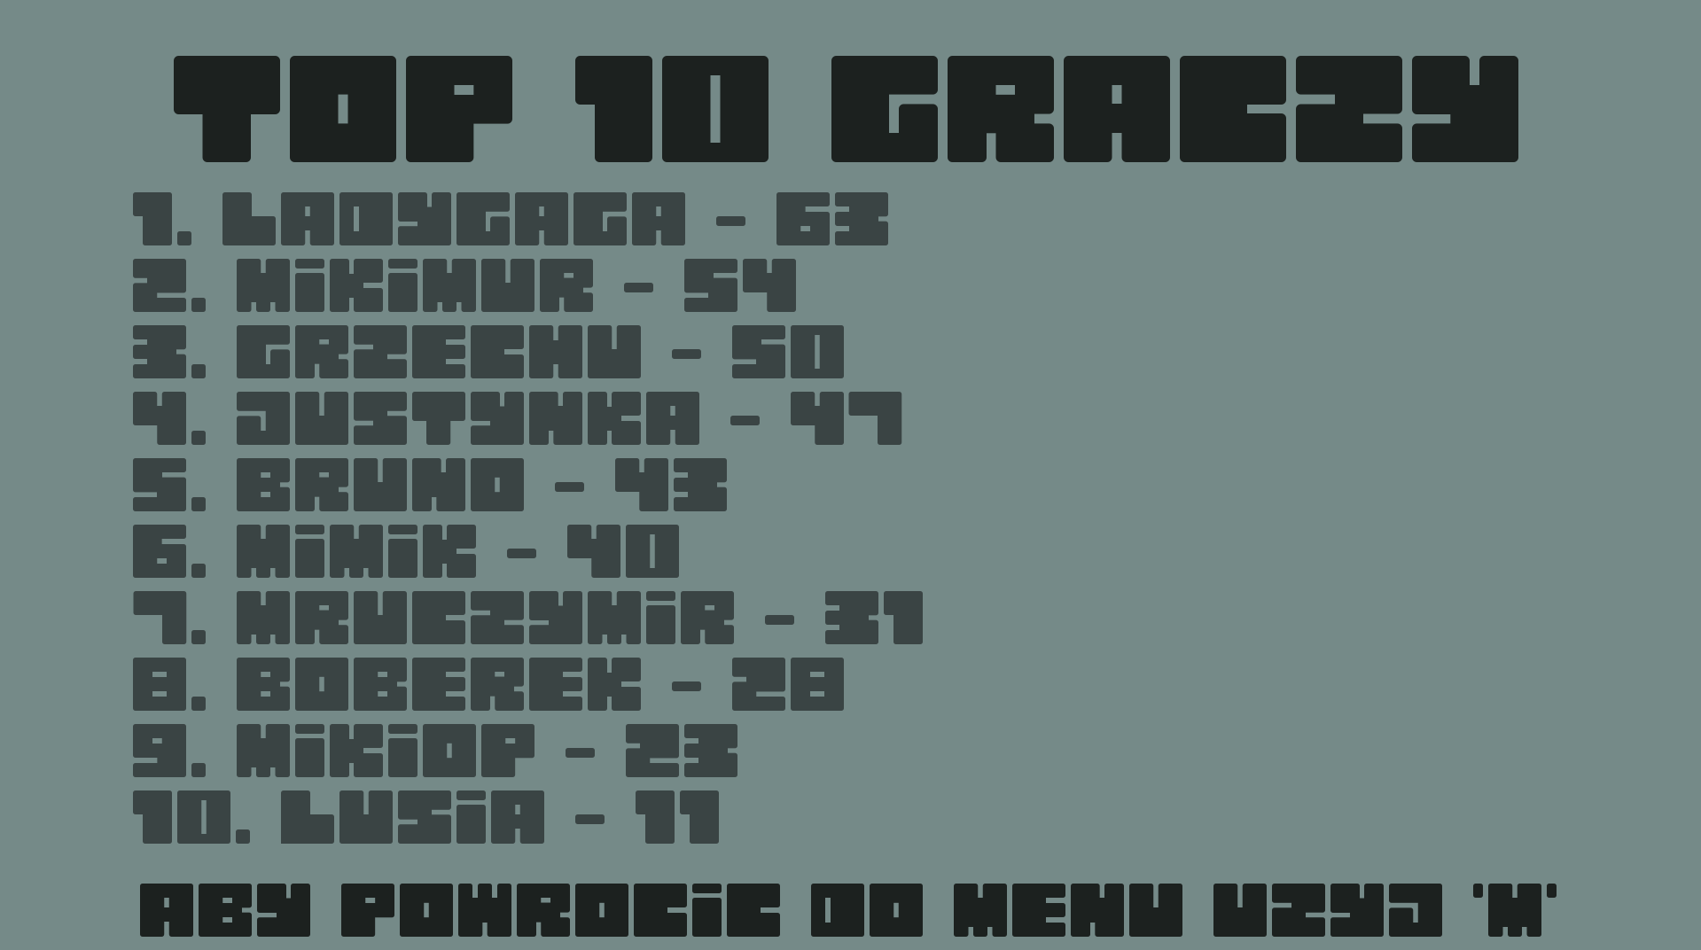
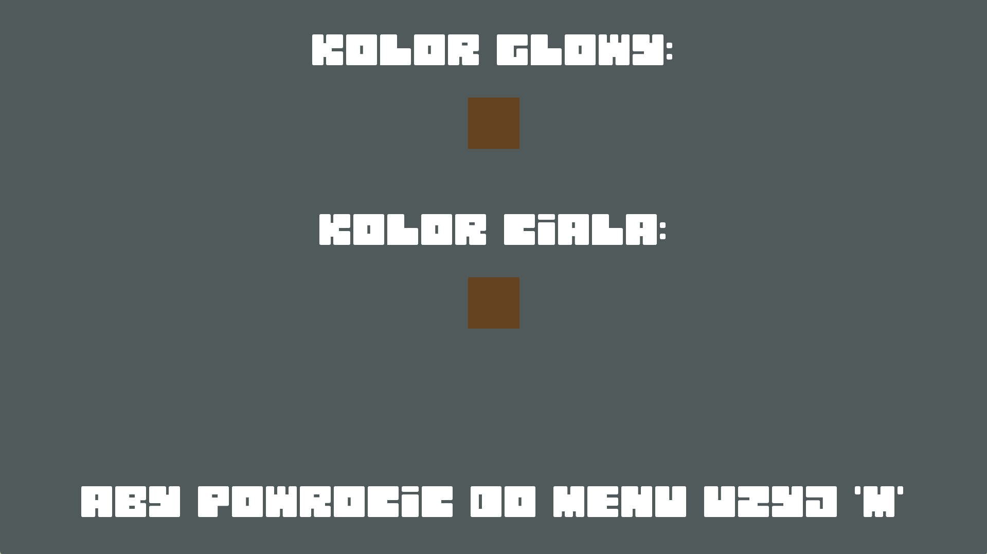
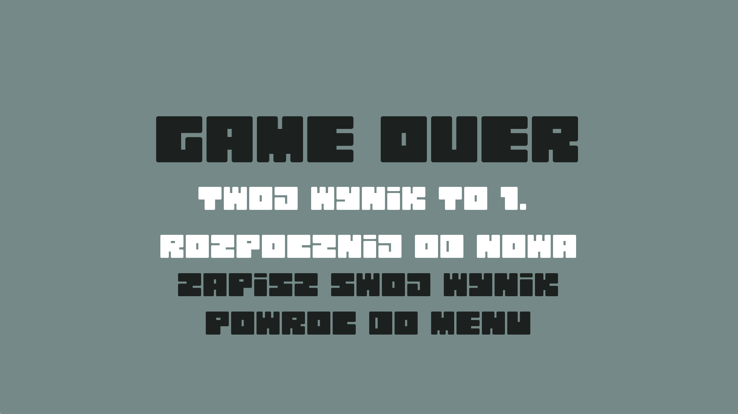
Zrzuty ekranu gry

Slide 13
Podział obowiązków w zespole
Justyna Sielska: Poprawki w kodzie, Mechanika artefaktów, podstawowa mechanika Game Over (wyłączanie gry oraz restart spacja) i ustalenie stanów gry, wyświetlanie wyniku w trakcie gry, brak Game Over przy "cofaniu", przygotowanie sprawozdania z projektu;
Marta Lipień: Podstawowe ciało gry, czuwanie nad fabułą i assetami, przygotowanie modułu customowego koloru ciała oraz głowy snake'a + menu, przygotowanie prezentacji multimedialnej projektu;
Aleksandra Woźniak: Obsługa błędu, udźwiękowienie programu, praca nad Leaderboardem - wyniki, zapis; Stworzenie ekranu Game Over z podanymi wynikami.

Slide 14
Pokaz gameplayu

